Slide 1
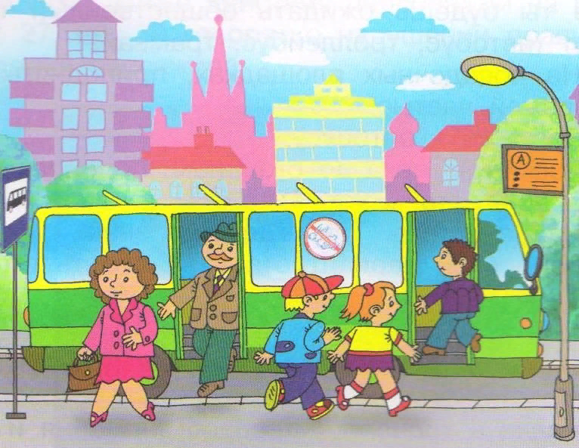
Правила поведения в общественном транспорте

Slide 2
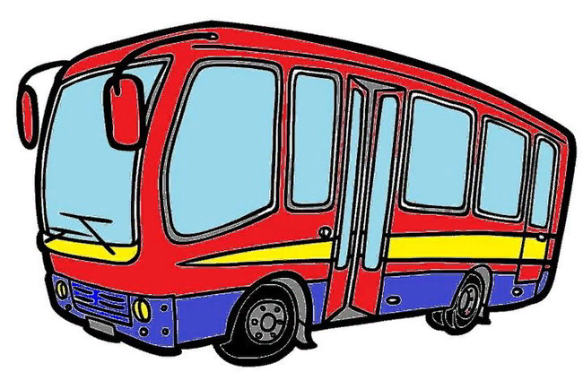
Что за чудо – длинный дом! Пассажиров много в нем. Носит обувь из резины И питается бензином...
Автобус

Slide 3
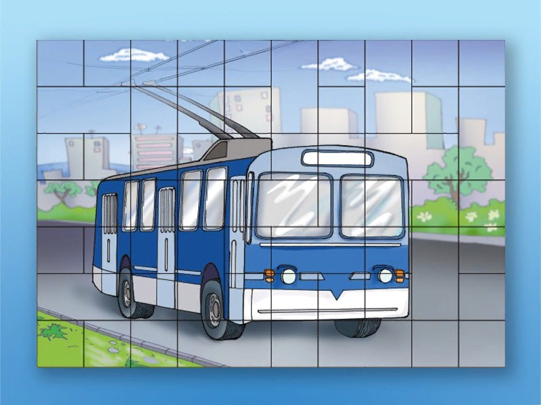
Удивительный вагон!
Посудите сами:
Рельсы в воздухе, а он
Держит их руками…
Троллейбус

Slide 4
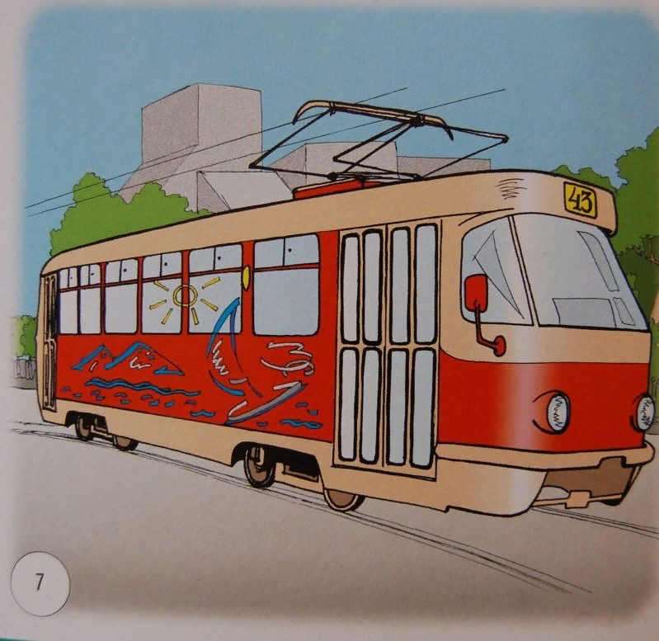
Он по рельсам едет звонко,
И звенит: "Эй, не зевай!"
Отдохнёт на остановке,
И поедет вновь...
Трамвай

Slide 5
Если нужно ехать срочно,
Каждый знает это точно:
Ты лишь только попроси –
Вмиг примчит к тебе ….
Такси

